Slide 1

SOCIAL MEDIA

Slide 2

Antes internet incluía mensajes de correo electrónico y salones de chat.

Slide 3
Ahora, social media es…

Slide 4
Los que pagan
Publicidad en Internet
Pago por Clic
Los que ganan
Redes sociales
Boca a boca
Los que tienen
Sitios Web de marcas y productos
Marcas móviles y Productos en Sitios Web
Publicidad móvil
Anunciantes
Aplicaciones de pago
Foros de usuarios
Noticias
Relaciones entre usuarios
Aplicaciones Móviles de terceros
Servicio al cliente
Propiedad de Contenido digital
Administradores de blog

Slide 5
¿Quiénes
Ganan
Con todo esto?

Slide 6
facebook
700’000,000
usuarios

Slide 7

Leiner Cárdenas: Yo uso Facebook para poder promocionar mi libro sobre Machu Picchu mediante los grupos.
Ivo Alcázar: Soy actor, y me hago ver a través de mi propio FanPage.
Facebook: Una red social de amigos para amigos
María Valdivia: Chatear con compañeros de trabajo y amigos de antaño me ayudan a entretenerme.

Slide 8
Evolución de la Web 2.0
Web 2.0 (1998)
Web 1.0 (1996)
2 billones de usuarios
45 millones de usuarios

Slide 9

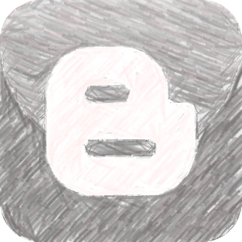



USE SUS CANALES

